Slide 1
А.С.Пушкин. Роман «Дубровский»
В 1826 году, в сентябре, Пушкин был
вызван царем Николаем I в Москву.
После беседы с поэтом царь заявил, что разговаривал с «умнейшим
человеком России». Пушкину разрешено
было жить в Москве и даже
работать в архивах. В начале тридцатых
годов поэт начинает писать прозаические
произведения. Над романом «Дубровский» Пушкин работает с октября 1832 года по
февраль 1833 года. При жизни создателя
этот роман не был напечатан: Пушкин
считал его незаконченным.

Slide 2
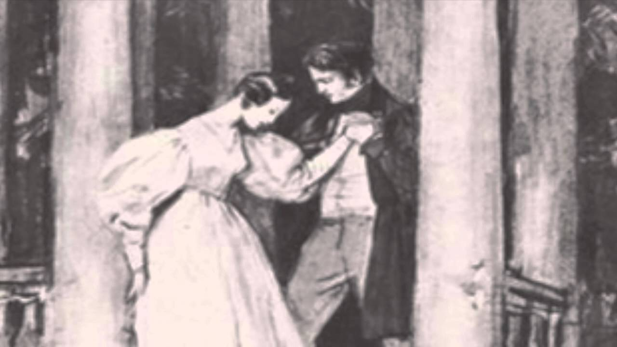
В основу романа легло
сообщение графа Нащокина А. С. Пушкину «об одном небогатом дворянине по фамилии Островский...
который имел процесс с соседом за землю. Был вытеснен из имения и, оставшись с одними крестьянами, стал грабить...» (П. И. Бартенев). О подобных делах Пушкин
слышал и раньше. Эти факты были творчески осмыслены А. С. Пушкиным в романе «Дубровский».

Slide 3
Кирила Петрович Троекуров.
Художественный портрет Троекурова основан на том, что он является представителем старинного дворянского рода. Троекуров — богатый и знатный помещик, занимающий высокое положение в обществе. В его распоряжении около 3000 крепостных. Троекуров — владелец села Покровское, где он проживает со своей семьёй. Портретная характеристика Кирилы Петровича основана на том, что почти всю свою жизнь он посвятил военной карьере, уйдя в отставку в высоком звании генерал-аншефа. Внешний вид Кирилы Петровича красноречиво указывает на его крепкое здоровье и большую физическую силу..

Slide 4
Андрей Гаврилович Дубровский
Образ Дубровского являет нам человека прямолинейного, честного, гордого даже в бедности. Когда-то Троекуров предлагал ему свое покровительство, но он отказался, понимая, что это покровительство сделает его зависимым. На слова Троекурова: «Коли в твоем Володьке будет путь, так отдам за него Машу; даром, что он гол как сокол». Андрей Гаврилович качал головой и отвечал обыкновенно: «Нет, Кирила Петрович: мой Володька не жених Марии Кириловне. Бедному дворянину, каков он, лучше жениться на бедной дворяночке, да быть главою в доме, чем сделаться приказчиком избалованной бабенки». В этих словах отражался характер Андрея Гавриловича.

Slide 5
Владимир Дубровский
Владимир Дубровский вел в Петербурге жизнь, по его мнению, приличную гвардейскому офицеру. Отец посылал ему деньги, себе не оставляя почти ничего, и Дубровский, расточительный и честолюбивый молодой человек, «позволял себе роскошные прихоти, играл в карты и входил в долги, не заботясь о будущем». Он надеялся на отца и на то, что сможет найти себе богатую невесту. Известие о болезни отца Дубровский воспринял «с необыкновенным волнением». Его ужасало положение отца, и он «упрекал себя в преступном небрежении». В характере Дубровского проявились любовь к своей семье и готовность прийти на помощь отцу.

Slide 6
Маша Троекурова
Маша Троекурова — героиня повести А.С. Пушкина "Дубровский". Она дочь богатого помещика, Кириллы Петровича Троекурова. Её единственным развлечением являются романы из большой библиотеке, потому что отец фактически запер её в своём доме. Маша получила прекрасное образование, воспитана, говорит по-французски. Из-за постоянного одиночества и опёки отца она стала замкнутой, живёт в своём мире. Она скромна, в ней нет самомнения и заносчивости, которые присущи её отцу. Она подчиняется движениям своего сердца, способна на большую и искреннюю любовь. Её отличают религиозность, умение смириться со своей судьбой, покорность. Эти качества заставляют девушку отказаться от женского счастья ради сохранения своего честного имени: она отказывается уйти с Дубровским, так как повенчана с князем Верейским.

Slide 7
Благородный разбойник.
Благородство - это нравственность, самоотверженная честность и открытость. В романе благородство проигрывает везде и во всем: история дружбы завершается враждой, приезд сына оказывается рядом со смертью отца. Похороны и пожар, праздник и ограбление - вот такие непохожие события соседствуют в романе. Владимир Дубровский, как и его отец, наделен благородством, чувством человеческого достоинства, добротой и бескорыстием. Однако он не мог спасти отца, потерял Кистеневку, не соединился с Машей, расстался с крестьянами. Пушкин сожалеет, что в мире нет места благородству. Но герой заслужил уважение отца, Троекурова, интерес Маши и наши восхищения.

